Slide 1
今日作业：
1.背诵并默写课文《穿井得一人》。
2.背诵并默写第133页文下注释。

Slide 2

导入新课：
你知道我国有哪些广为流传的神话故事或传说？

Slide 3
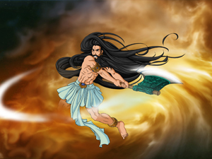
盘古开天辟地

Slide 4
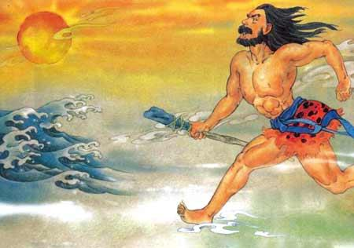
夸 父 逐 日

Slide 5
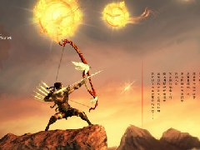
后羿射日

Slide 6
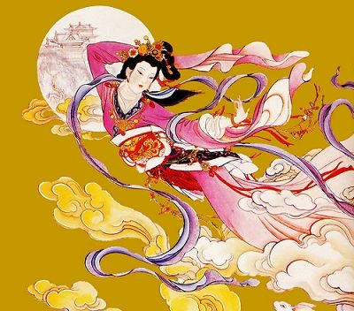
嫦 娥 奔 月

Slide 7
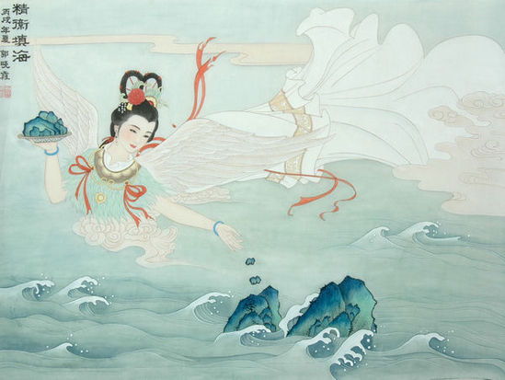
精 卫 填 海

Slide 8
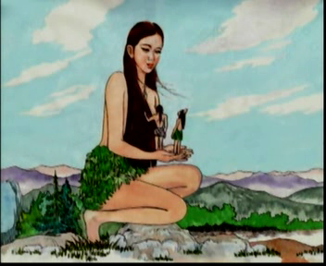


女娲造人
袁珂

Slide 9
二、抓住题目，快速解读文本：
速读第一段。本文题为“女娲造人”，思考：
1.本段的主要内容是什么？请简要概括。
2.本段在全文中的作用是什么？
没有人类的世界有些荒凉寂寞。
简介天地形成以后世界的样貌，为下文叙写女娲造人做铺垫。

Slide 10
二、抓住题目，快速解读文本：
本文题为“女娲造人”，在文中用波浪线画出相应语句：
1.女娲为什么要造人？（第2——4段）
2.女娲是怎样造人的？（第5——16段）
3.第17——18段的主要内容是什么？
4.先民创造“女娲造人”这一神话的意义是什么？

Slide 11
1.女娲为什么要造人？（第2——4段）
2.女娲是怎样造人的？（第5——16段）
①没有像自己一样的生物，女娲感到孤独
②大地莽莽榛榛，却少了一些生机。
①揉团黄泥造成人。
②把枯藤放到泥潭里，搅混泥浆，
挥洒泥浆溅落泥点，形成人。

Slide 12
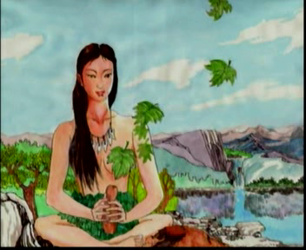
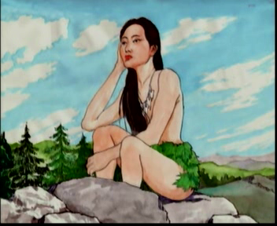
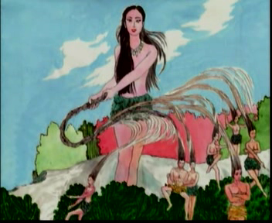
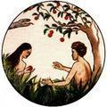
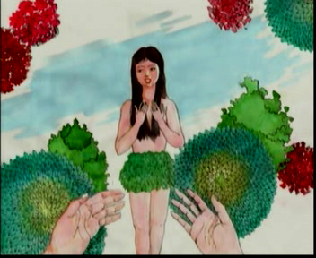
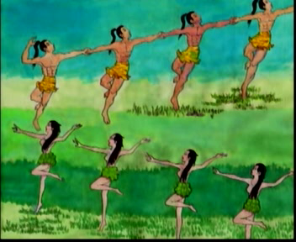
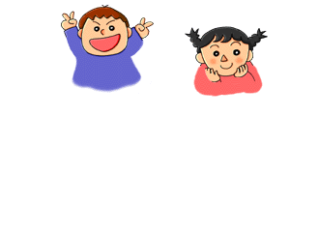
捏泥巴造人
甩泥点子造人
让男女婚配
太寂寞了……她不愿忍耐这寂寞，也不愿世上没有活泼泼的生灵

Slide 13
3.第17——18段的主要内容是什么？
女娲让男女婚配，
创造后代。

Slide 14
创造神话的意义是什么？
以现代人的思维来看，女娲造人的内容违背了生物进化的科学原理，远古人类为什么要创造这个故事？今天学习它是否有意义呢？
好奇心 探索精神

Slide 15
远古人类对于我们人类自身是怎样起源、怎样产生的，无法理解，也无法作出科学解释，于是只能求助于神仙，于是就想像出一个神——女娲，由她来创造出人类。（好奇心产生想象！）
古代的神话故事，表现出我们人类祖先在征服自然过程中的探索精神和创造精神。在科学技术发达的今天，依然有许多未知领域，等待我们去发现和探索，因此我们仍然需要这种精神。
（好奇心产生探索！）

Slide 16
想象力比知识更重要。因为知识是有限的，而想象概括着世界上的一切，推动着社会的进步，成为知识进化的源泉。——爱因斯坦
想象力是发明、发现及其他创造活动的源泉 ——亚里士多德
想象力是人类能力的试金石，人们正是依靠想象力征服世界！ ——奥斯本
名言积累

Slide 17
神话是关于神仙或神化的古代英雄故事，是古代劳动人民对自然现象或社会生活的一种天真的解释和美丽的向往。
神话的特点：
（1）神话把自然加以形象化，进行了不自觉的艺术加工
（2）神话的创作基础是现实生活，创作方法则是浪漫主义的
（3）神话表现了远古人类征服自然的理想和信念。
关于神话

Slide 18
关于西方的神话人物，你知道多少？
宙斯
1.天神：
2.掌管婚姻和生育的天后：
3.海神：
4.智慧女神和雅典城的守护女神：
5.太阳神：
6.月神：
赫拉
波塞冬
雅典娜
阿波罗
阿忒弥斯

Slide 19
关于西方的神话人物，你知道多少？
阿佛洛狄忒
7.爱情女神：
8.商业和市场之神、传令神：
9.战神：
10.谷物之神，豊收女神：
11.火神和锻冶之神：
12.炉灶女神：
赫耳墨斯
阿瑞斯
狄蜜忒
赫菲斯托斯
赫斯提亚

Slide 20
拓展运用
下面是著名的神话故事《嫦娥奔月》,请合理想象,补充相关情节：
《淮南子》：羿请不死之药于西王母，羿妻姮娥[héng é]窃之奔月，托身于月。

Slide 21
1、被逼无奈版
遭后羿手下蓬蒙抢劫，危急之时，吞下不死药，飞上天去。
2、抛夫独吞版
成仙心切，趁后羿不注意，偷吃不死药，变为仙人，飞到月宫。
3、拯救黎民版
为使百姓免受后羿长期的残暴统治，就偷吃不死药，化作仙女，飘向月宫。
4、后羿不忠版
后羿和河伯的妻子发生暖昧关系，引起嫦娥极大的不满，一气之下，跑到天上去了。

Slide 22
1、故事中哪些地方表现女娲的神力?
女娲形象：
一天变化七十次
放…接触…活…喊
挥洒…溅落…出现
这些都表现出女娲非凡的能力，是一个神通广大的“神”。

Slide 23
思考：故事中哪些内容体现出女娲的“人”性？
为什么要造人，是因为她感到寂寞孤独
具有人的情感和愿望
造什么样的人，在水中照影，模仿自己的样子造出人
具有人的经验和特点
造出人后，叫她“妈妈”，感到满心欢喜，眉开眼笑
和人一样有做母亲的自豪和欣慰
夜深了，枕….睡…..天刚微明，赶紧起来…….
和人类母亲一样勤劳忙碌
她有人的孤独感,她有人的喜怒哀乐，她会笑，还会假装生气，她是一位勤劳智慧慈爱善良充满爱心的母亲

Slide 24
今日作业：
2.《西游记》第十八、九回，阅读分享：
①《观音院唐僧脱难 高老庄行者降魔》草衬玉骢蹄迹软，柳摇金线露华新。桃杏满林争艳丽，薜萝绕径放精神。沙堤日暖鸳鸯睡，山涧花香蛱蝶驯。诗歌描写的是什么季节的景？
②竹篱密密，茅屋重重。参天野树迎门，曲水溪桥映

Slide 25
户。道旁杨柳绿依依，园内花开香馥馥。此时那夕照沉西，处处山林喧鸟雀；晚烟出爨，条条道径转牛羊。
③浮屠山之景：
山南有青松碧桧，山北有绿柳红桃。闹聒聒，山禽对语；舞翩翩，仙鹤齐飞。香馥馥，诸花千样色；青冉冉，杂草万般奇。涧下有滔滔绿水，崖前有朵朵祥云。
④猪八戒身上兼有兽性和人性，你从哪些地方可以看出？ 《摩诃般若波罗蜜多心经》

